Slide 1

Relatório de Gestão 2024 e
Previsão Orçamentária 2025
por Aldo Bona - Secretário de Estado da Ciência, Tecnologia e Ensino Superior

Slide 2
Gestão2024: Resultados e Conquistas
Em 2024, a Unidade Executiva do Fundo Paraná (UEF) mais uma vez geriu com sucesso os recursos destinados a investimentos em Ciência, Tecnologia e Inovação (CT&I).
Alcançamos marcos importantes, como a implementação do projeto AGEUNI, que superou entraves burocráticos e regulatórios, demonstrando nossa capacidade de adaptação e inovação.
A colaboração ativa na Política Estadual de CT&I 2024-2030, a criação de grupos de trabalho para otimizar a gestão, a promoção de eventos científicos relevantes e o fortalecimento de parcerias com a Procuradoria-Geral do Estado demonstram o compromisso da UEF com o desenvolvimento do setor.

Slide 3
Fundo Paraná em Números - 2024
745
581.65 MI
Projetos que receberam recursos em 2024
Total de recursos aplicados em 2024
360
385
Projetos de exercícios anteriores
Projetos contratados em 2024
A Unidade Executiva do Fundo Paraná contratou 385 projetos em 2024, além de 360 de anos anteriores, totalizando 745 em execução. Esses projetos receberam R$ 368.045.830 ao longo do ano. Os recursos foram distribuídos entre projetos estratégicos da Seti-UEF e iniciativas do TECPAR, IDR/PR e IPARDES.

Slide 4
Execução Detalhada do Fundo Paraná em 2024
As Ações Orçamentárias, seguem um padrão de classificação de acordo O Plano Plurianual (PPA) sendo: Função e Subfunção da Unidade Orçamentária, Programas Governamentais e Projeto, Atividades e Operações Especiais (PA) que se enquadram.
No Manual Técnico de Orçamentos do Paraná – 2024, o Fundo Paraná está classificado como: função: 19 Ciência e Tecnologia e subfunção: 571 Desenvolvimento Científico nos PAs: 8152 Gestão Administrativa do Fundo Paraná, 8153 Desenvolvimento da Ciência, Tecnologia e Inovação no Estado do Paraná e 9194 Encargos Especiais Fundo Paraná.
O valor para a distribuição das cotas previstas na Lei é o previsto no PA 8153, ou seja, o PA 9194 (encargos) e o PA 8152 (administração UEF) não compõem esse valor.
O contingenciamento foi aplicado no PA 8153 e no PA 8152.
O orçamento inicial considerou o remanejamento de valores do PA 9194 (R$ 615.590,00) e do PA 8152 (R$ 1.740.420,60) para o PA 8153.
Os valores de crédito são os adiantamentos e/ou remanejamentos de valores da UEF para as instituições e no caso da UEF, são valores não executados por essas instituições que retornaram.
Valor composto pelo orçamento inicial mais os créditos do ano.
Os valores de débito são os recursos não executados pelas instituições que foram remanejado para a UEF e no caso da UEF são adiantamentos e/ou remanejamentos para outra instituições.
São os valores finais considerados recebidos por cada entidade e, portanto, o valor real que deveria ter sido executado em 2024.
Valores não empenhados. O valor UEF trata de uma devolução da tomadora e o valor administrativo de uma compra frustrada, devido a intempestividade não foi possível o remanejamento.
Valores e percentuais efetivamente executados (empenhado).
Percentual de execução individual de cada aplicação.

Slide 5
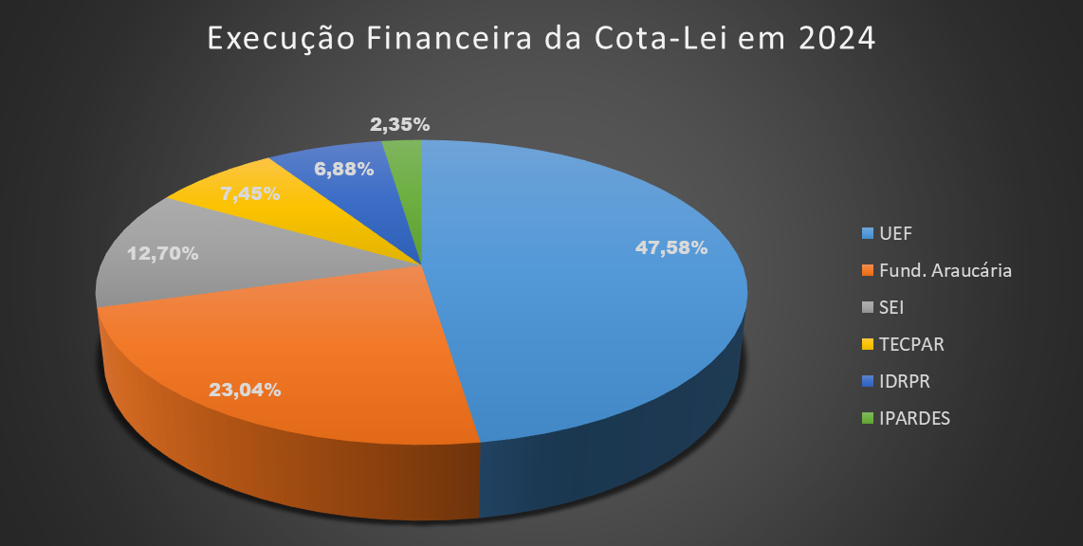
Execução Financeira 2024
Os investimentos do Fundo Paraná em 2024 cumpriram integralmente o percentual constitucional destinado à Ciência e Tecnologia, com aplicação em centenas de projetos distribuídos entre as instituições beneficiárias.

Slide 6
Projetos Acompanhados em 2024

Slide 7
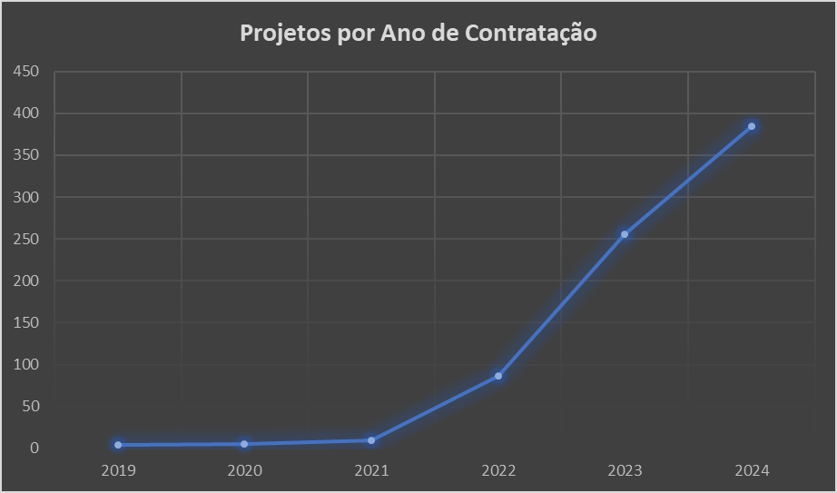
Quantidade de Projetos Executados em 2024
Demonstrativo gráfico da quantidade de projetos que receberam recursos em 2024, por data de efetivação do termo/contrato. Dos 745 projetos acompanhados, 360 foram contratados em anos anteriores e 385 contrados em 2024.

Slide 8
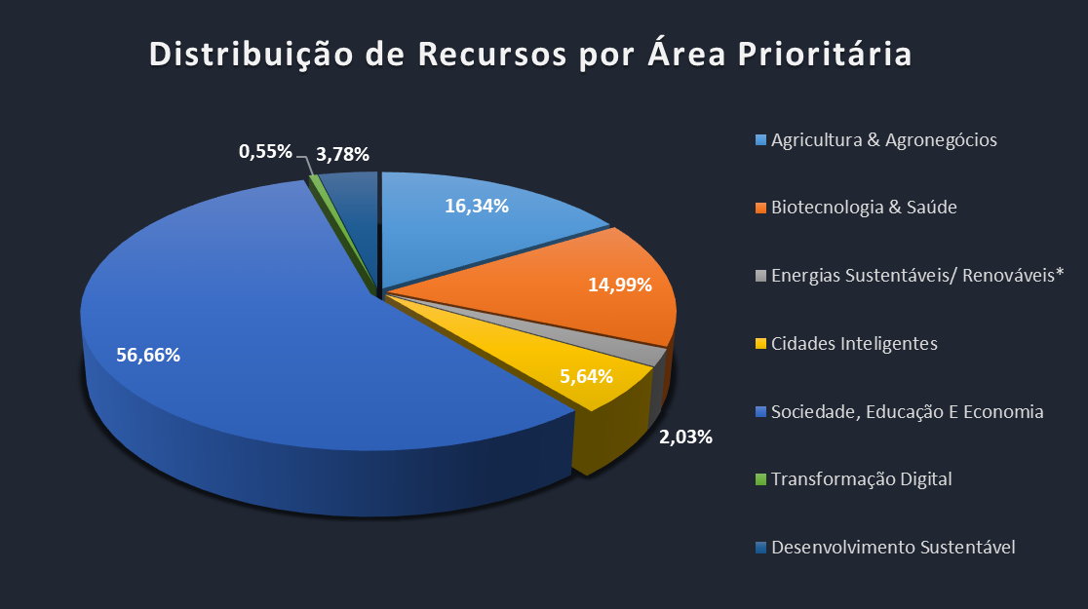
Projetos 2024 - Distribuição de Recursos por Área Prioritária
O gráfico demonstra como os recursos foram distribuídos entre as diferentes áreas prioritárias, oferecendo um panorama dos investimentos realizados e suas respectivas concentrações.

Slide 9
Previsão Orçamentária do Fundo Paraná 2025
A Divisão das cotas é calculada de acordo com o valor do 8153 Desenvolvimento da Ciência, Tecnologia e Inovação no Estado do Paraná ou seja, o valor total previsto menos o PA 8152 Gestão Administrativa do Fundo Paraná e o PA 9194 Encargos Especiais Fundo Paraná.

Slide 10
Planos para 2025: Resultados e Conquistas
Foco na Modernização:
Transformação digital da UEF.
Avanço na gestão de dados.
Otimização das iniciativas governamentais.
Melhorar a divulgação das ações financiadas com recursos de CT&I.
Ações em Andamento:
Medidas de Governança de Dados.
Parceria com a Celepar para desenvolvimento de um novo sistema de gestão de recursos do Fundo Paraná.
Colaboração com a SECOM para aprimorar a comunicação das ações financiadas pelo Fundo Paraná.

Slide 11

Obrigado!

